Slide 1
Направления развития легкой промышленности
Чураев Андрей Владимирович
директор ООО «Фэшн Фэктори»

Slide 2
Макроэкономическая среда
Ключевая ставка Банка России-21%. Дорогие деньги останавливают запуск инвестиционных проектов, перенося программу технического перевооружения действующих предприятий.
Кадровая проблема — один из основных факторов, сдерживающих промышленный рост.
«Кадры — это проблема всерьез и надолго. <...> Люди — это не тот ресурс, который можно за полгода получить»
Сырьевая зависимость
Технологическая зависимость ( Средства производства и перспективные технологии
Санкции со стороны американских и европейских поставщиков.
Давление со стороны нелегальных импортеров и производителей
одежды.
*По данным Росстата, доля незаконного оборота товаров легкой промышленности составляет от 20% объема рынка, при этом, по отдельным оценкам, эта цифра достигает до 35-40%.

Slide 3
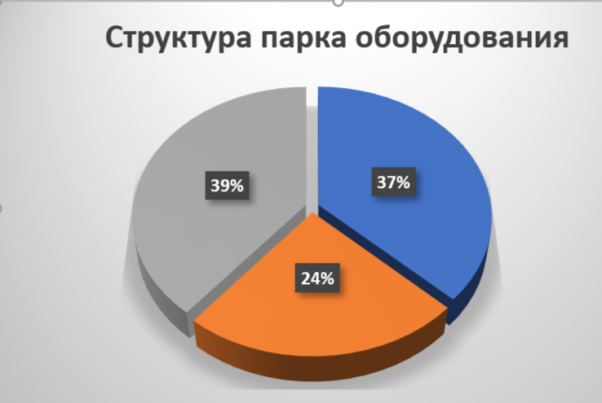
Макроэкономическая среда
37% парка оборудования имеют возраст более 10 лет.
24% парка имеют возраст 11-20 лет.
39%-парка имеют возраст
более 20 лет.
*источник: Минпромторг. «Развитие и перспективы легкой промышленности России».

Slide 4
Преимущества российского рынка
Огромным преимуществом российского рынка одежды является развитость цифровых технологий продаж одежды:
Рост продаж маркетплейсов :Объем онлайн-продаж в России увеличится до 10.6 трлн рублей в 2024 году. Одежда и обувь для взрослых является самым востребованным товаром. Пункты выдачи товаров делают доступным огромное разнообразие товаров в самых отдаленных регионах нашей страны.
Развитие технологий ИИ (умных подборок).
Разнообразие способов оплаты.

Slide 5
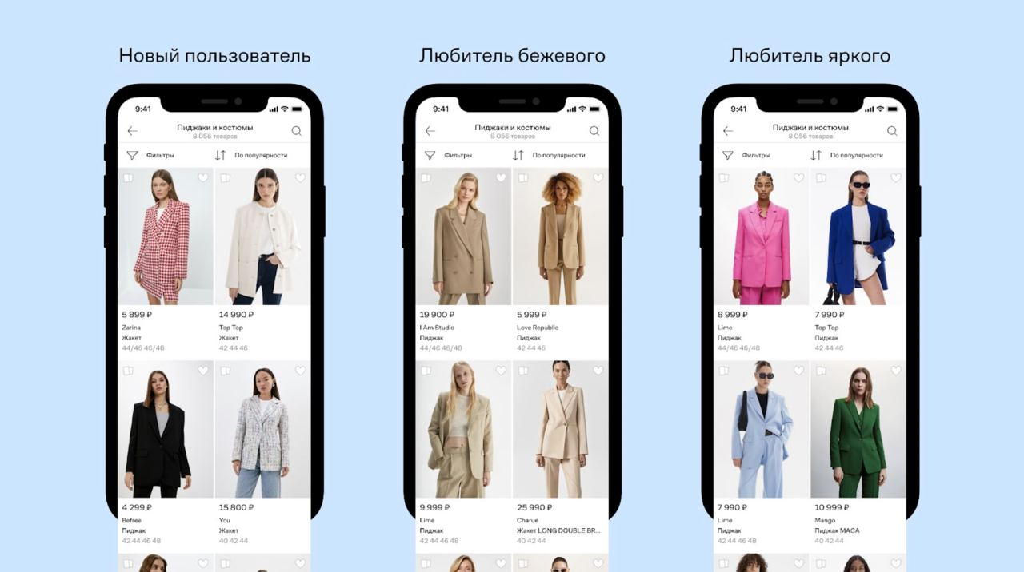
Подборщик основанный на искусственном интеллекте инструмент показывает пользователю множество товаров, а после его реакции – нравится или нет – сужает ассортимент до самых подходящих предложений.

Slide 6
Поведение покупателей маркетплейсов
84% россиян покупают товары на маркетплейсах
80% россиян совершают покупки на маркетплейсах чаще 2-3 раз в месяц
Россияне обычно покупают на 3 маркетплейсах, 14% используют только один
43% покупателей нашли замену товарам ушедших брендов на маркетплейсах
46% покупателей узнают о новых товарах из поисковой выдачи маркетплейса, 32% через раздел с рекламой и подборками товаров на главной странице
25% покупателей повторяют свои предыдущие заказы, 37% возвращаются к отложенным товарам, 13% изучают каталоги любимых продавцов
46% покупателей приобретают товары по выгодной цене, 33% покупают товары из-за скидок или акций
45% покупателей на маркетплейсах отказываются покупать товар, если у него есть отрицательные отзывы.

Slide 7
Основные мировые тренды развития отрасли.
«партионность» – производство малых партий продукции;
«кастомизация» – создание контрактных производств «под заказ», где каждое изделие становится уникальным, индивидуальным дизайнерским решением;
«цифровизация» – переход на цифровые виды печати, обеспечивающие полную воспроизводимость производства;
«экологичность» – массовое внедрение производства из вторсырья (вторичная переработка), экосырья (натуральные волокна и красители);
«маркировка» – отслеживаемость и контроль товаров от производителя до потребителя;

Slide 8
автоматизация производства – замена ручного труда, снижение средней квалификации персонала, рост производительности труда;
электронная коммерция – рост доли каналов В2С;
переход производств в формат «Индустрии 4.0» – цифровые датчики и мониторы для отслеживания и роста производительности труда;
переход от ткачества к вязанию;
изменение сырьевой базы (натуральное уступает искусственному).
тенденция переноса производственных мощностей в страны, которые расположены географически ближе к стране заказчика, что обусловлено ростом стоимости рабочей силы и транспортных расходов в Азии и изменением производственной технологии.

Slide 9
Информационные среды швейной фабрики
САПР- конструирование одежды и градация лекал.
Программы вышивки для разработки файлов вышивки. (Tajima DG/ML by Pulse ( для вышивальных машин Tajima).
Графический редакторе CorelDRAW – для подготовки файлов и верстки при сублимационной печати, для разработка модели и отрисовки макета.
JaNets Simple- система автоматизированного управления швейным потоком.
Учетная система на основе 1С бухгалтерия
CRM системы Bitrix 24 -администрирование и взаимодействие между подразделениями и с клиентами.
Автоматизированные системы управления инженерными средами:
электроснабжение производственных зон
вентиляция, кондиционирование и дымоудаления
отопление
освещение и видеонаблюдение
автоматизированные системы хранения.

Slide 10
Меры поддержки швейной отрасли
Легкая промышленность – трудоемкое производство с высокой долей затрат на рабочую силу: от 25% до 50% в себестоимости изделий составляет фонд заработной платы и страховые взносы. К примеру, аналогичные затраты в производстве автотранспортных средств, прицепов и полуприцепов – примерно 10%. В металлургии около 3%.
Предприятия отрасли конкурируют на российском и мировом рынке, при этом ряд стран принимают комплексные меры поддержки текстильных и швейных предприятий, в частности Узбекистан, Турция, Индия, в том числе и снижение ставок налоговых и страховых платежей для отрасли.

Slide 11
Повышение конкурентоспособности российской текстильной и швейной промышленности и обеспечение ее устойчивого развития возможно за счет снижения ставки страховых взносов с текущих 30% до уровня 7,6% по аналогии с ТОСЭР (территории опережающего социально-экономического развития) и с IT-сферой.
Предлагаемая мера поддержки является наиболее приоритетной для отрасли, поскольку будет стимулировать выведение заработных плат из «теневого» сегмента и станет возможностью высвободить ресурсы для повышения

Slide 12
Спасибо за внимание

